Slide 1
Holland
SPS MLV + JC Loader
סקר תוכנה
29-5-2025
Version 1.0

Slide 2
כללי
נדרש לפתח שתי אפליקציות:
תוכנה למחשב טכנאי – MLV
תפותח על בסיס תוכנת למחשב טכנאי נובה חד צריחי
טוען קודים - JC Loader
האפליקציות יפותחו ב C#
בדומה למחשב טכנאי קודמים, בסיס הנתונים הוא אקסס מקומי

Slide 3
תיאור כללי של מודולי התוכנה
JC Loader
User Registration
DB
MLV
User Registration
DB
TCP - Lshell
DIRCM
TCP - Lshell
Manage

Slide 4
כללי
סיסמאות הכניסה ל manage תואמות לאילו שב NOVA

Slide 5

תוכנת טכנאי MLV

Slide 6
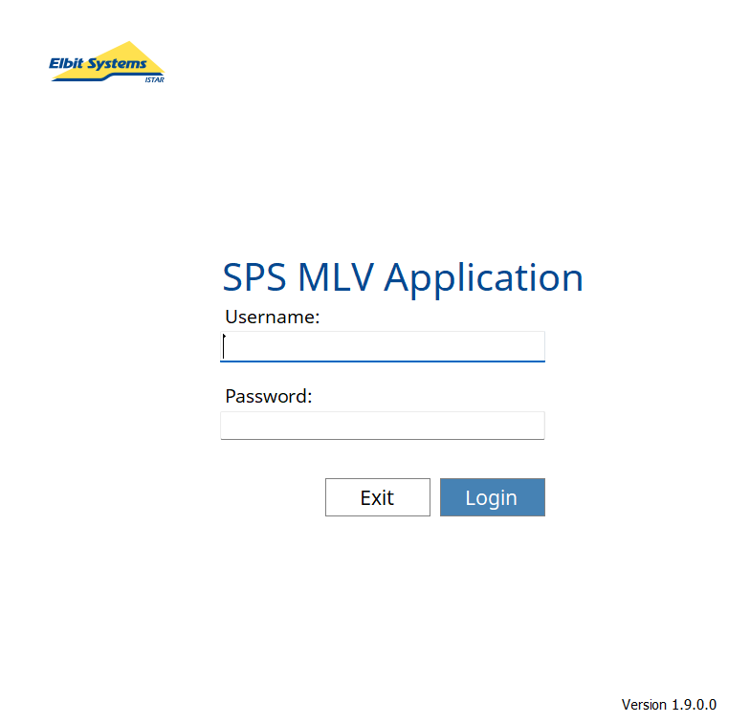
טופס כניסה

Slide 7
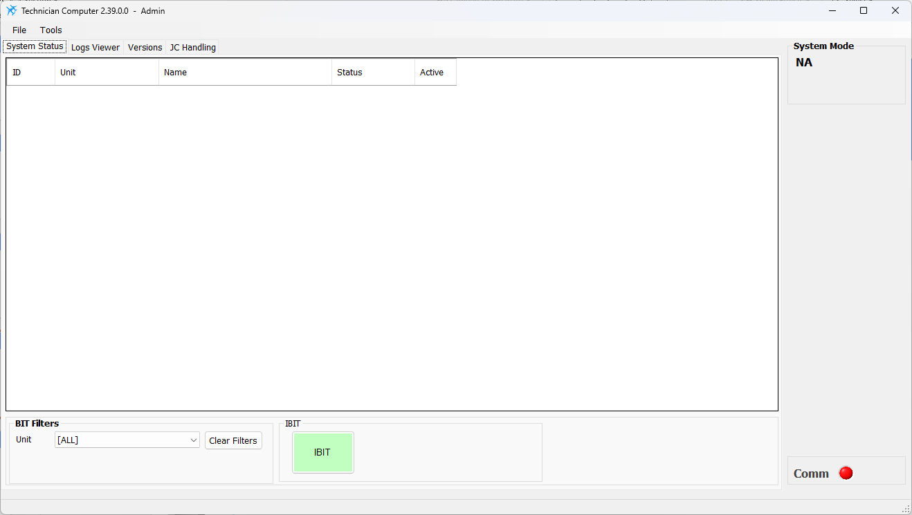
System Status Tab

Slide 8
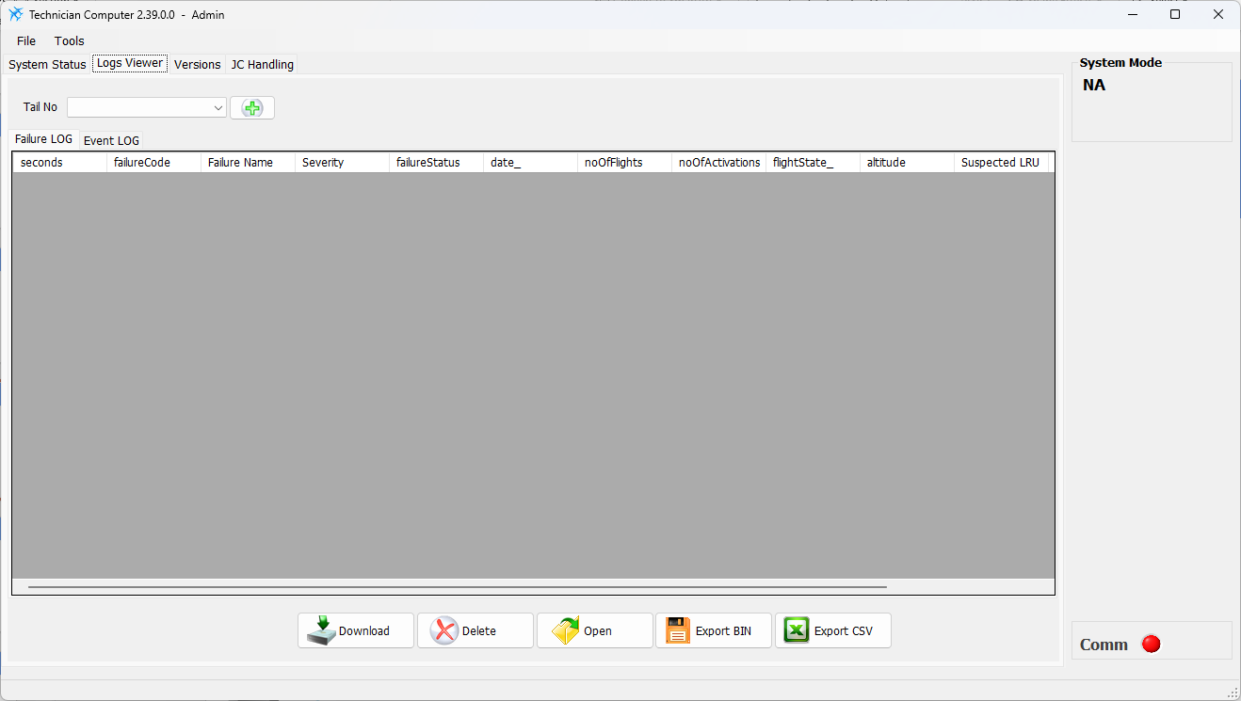
Tab Log Viewer

Slide 9

Tab Log Viewer

Slide 10
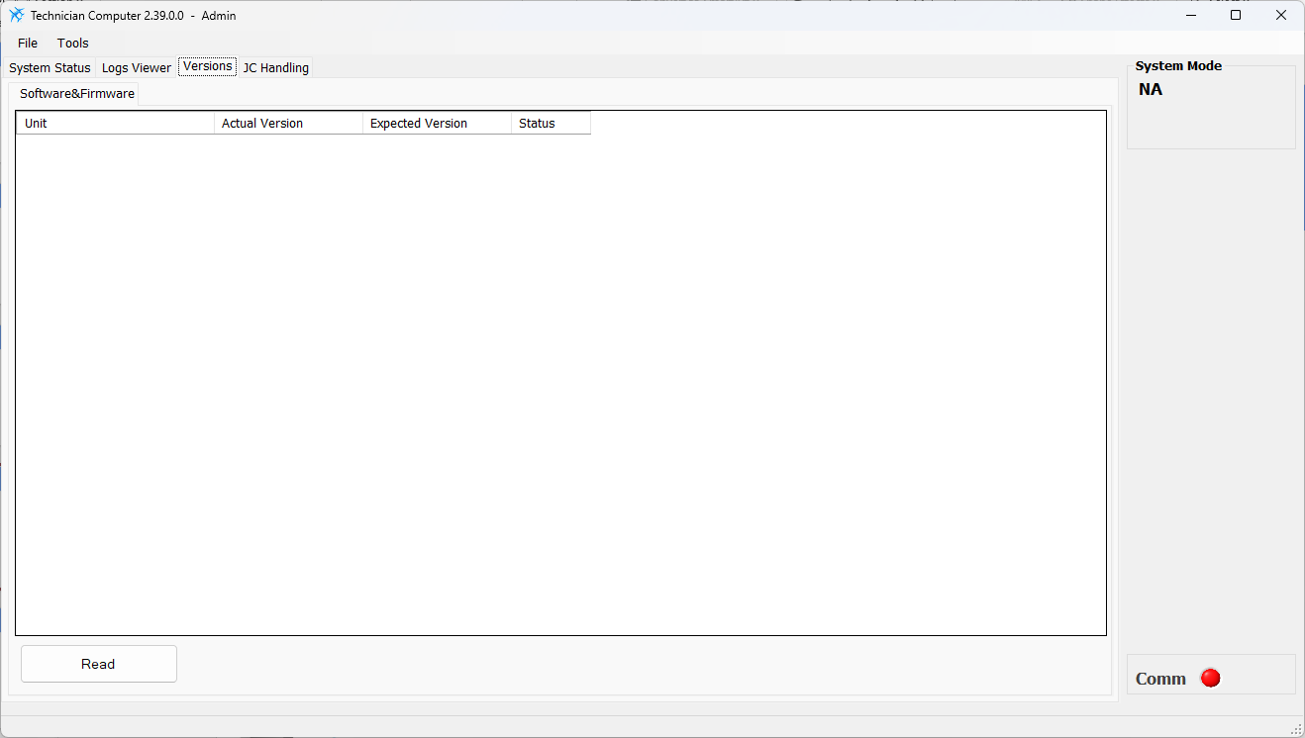
Tab Version

Slide 11
JC Handling Tab

Slide 12
מנגנון הרשאות

Slide 13
הורדת לוגים
הלוגים יאוחסנו בתיקיית SPARE CPU

Slide 14
פקודות חדשות

Slide 15
ניהול רישיונות

Slide 16
JC Loader

